Slide 1
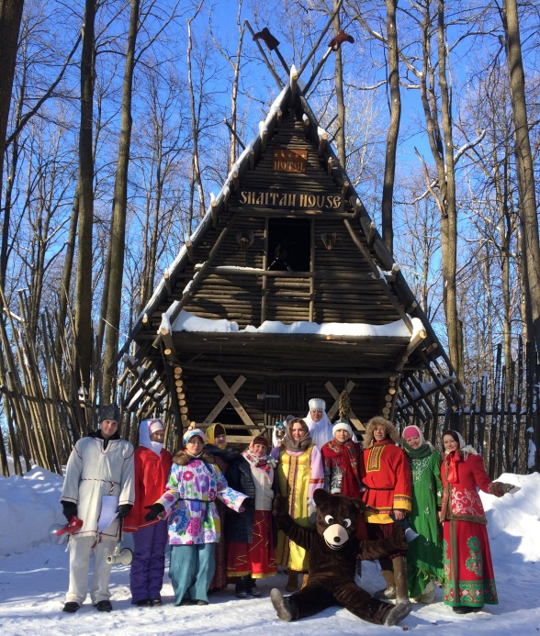
ООО «ЕВРОТУР» представляет
интерактивный парк
АЛЛЕЯ СКАЗОК

Slide 2
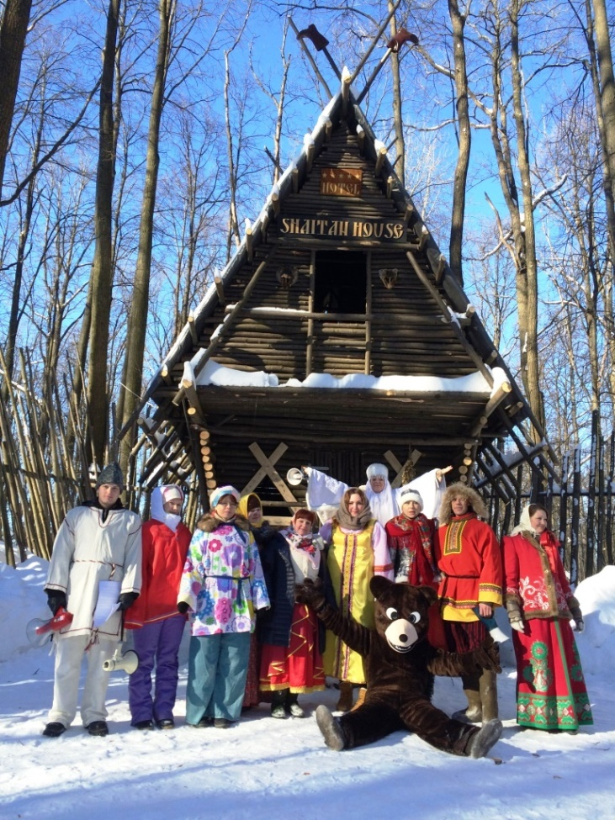
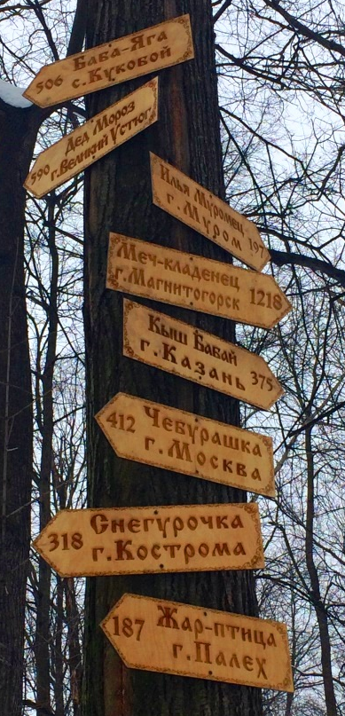
С декабря 2014 года мы начали принимать первых посетителей

Slide 3
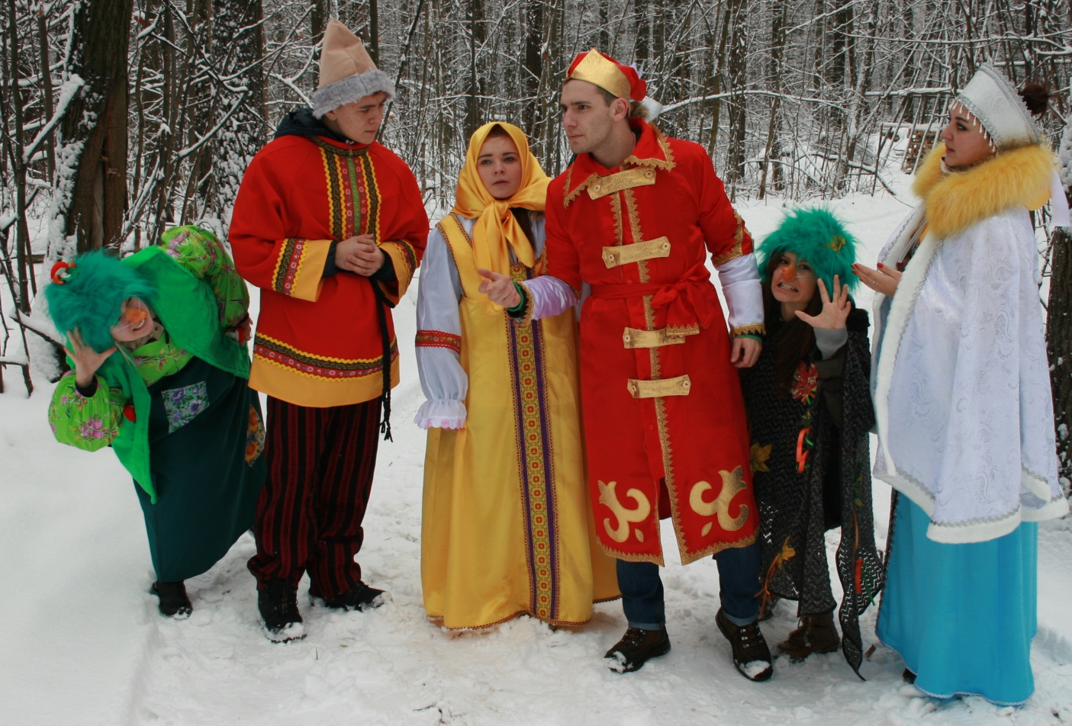
За это время в «Аллее сказок» были успешно проведены следующие интерактивные представления:
«Страшная тайна Кощея, или Волшебные приключения Финиста Ясна-Сокола и дочки Кощея» декабрь 2014 – январь 2015

Slide 4
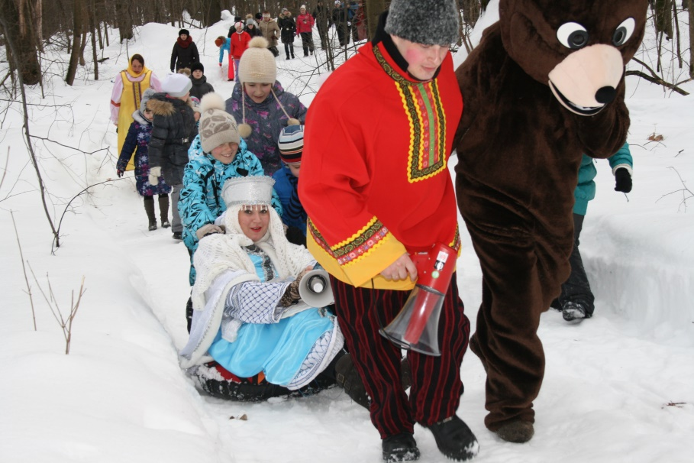
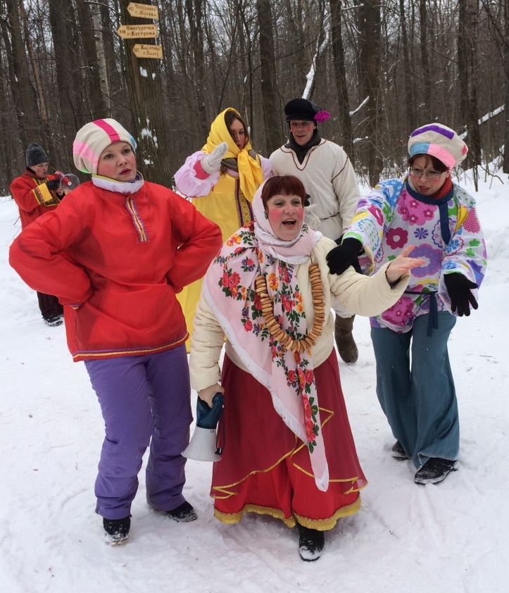
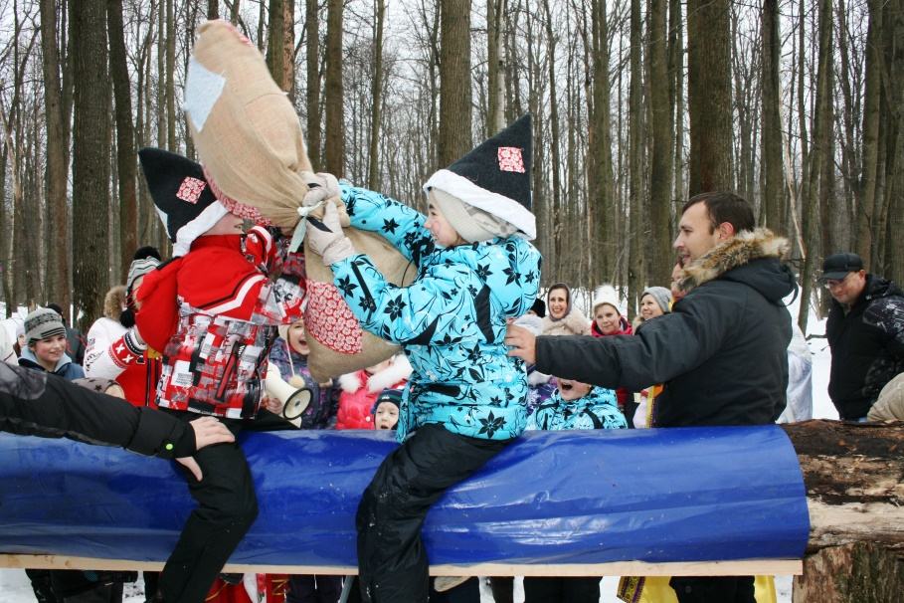
«Обалденная масленица в «Аллее сказок» март 2015

Slide 5
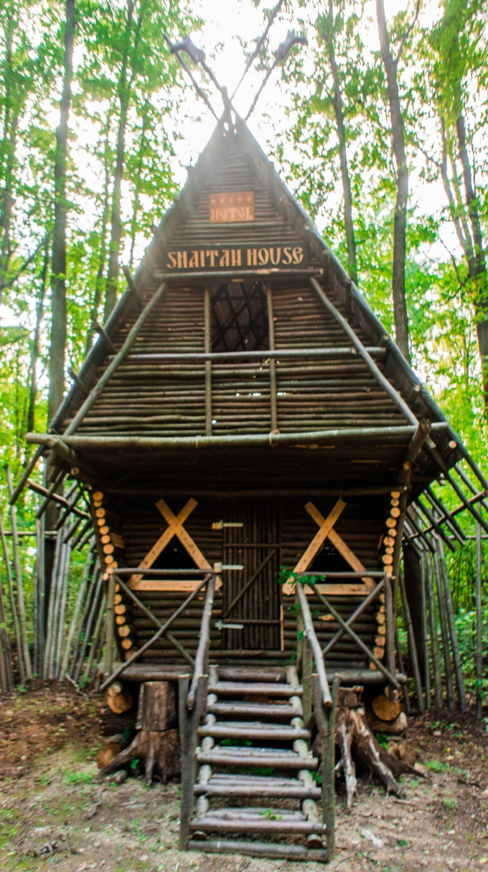
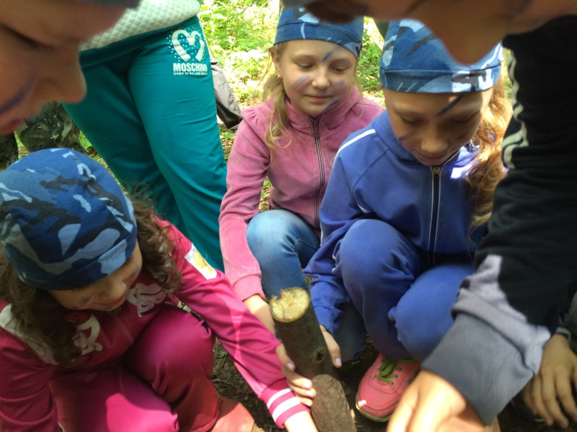
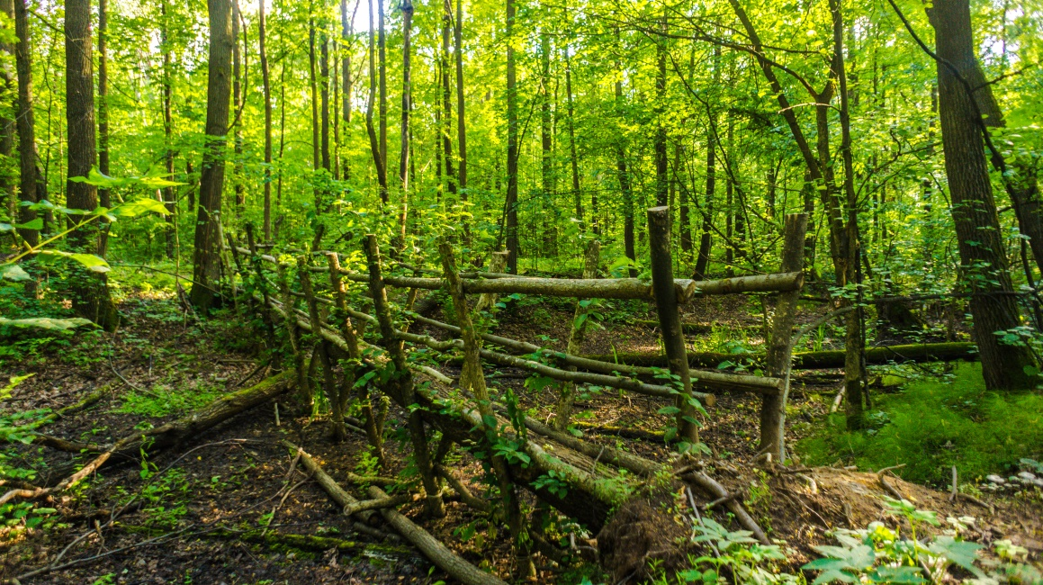
«Тайна потерянной книги» май 2015 (для выпускников начальных классов)

Slide 6
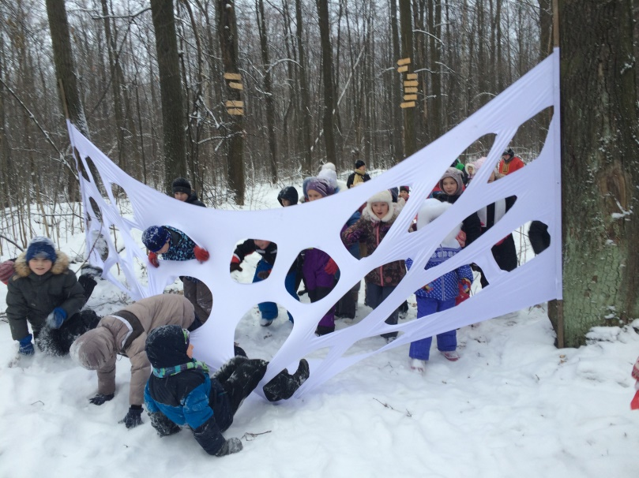
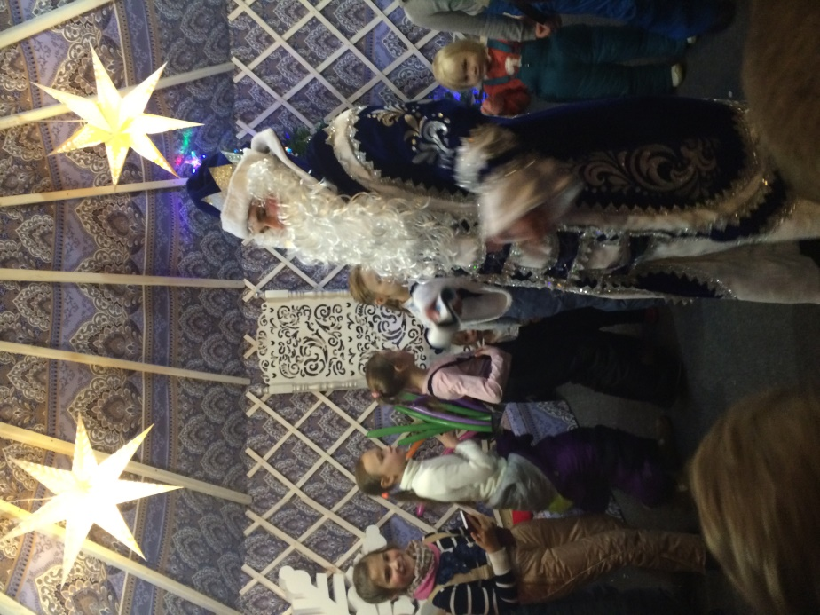
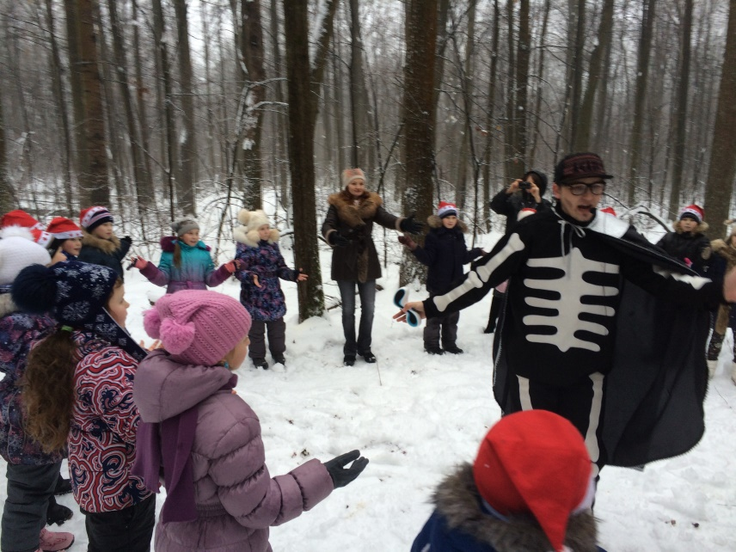
«Там на неведомых дорожках» декабрь 2015 – январь 2016

Slide 7
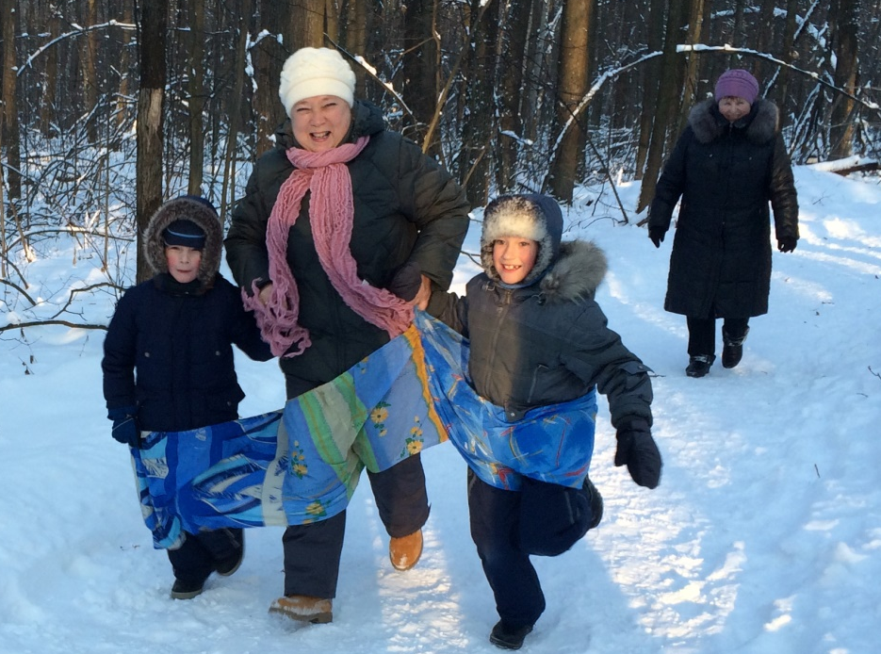
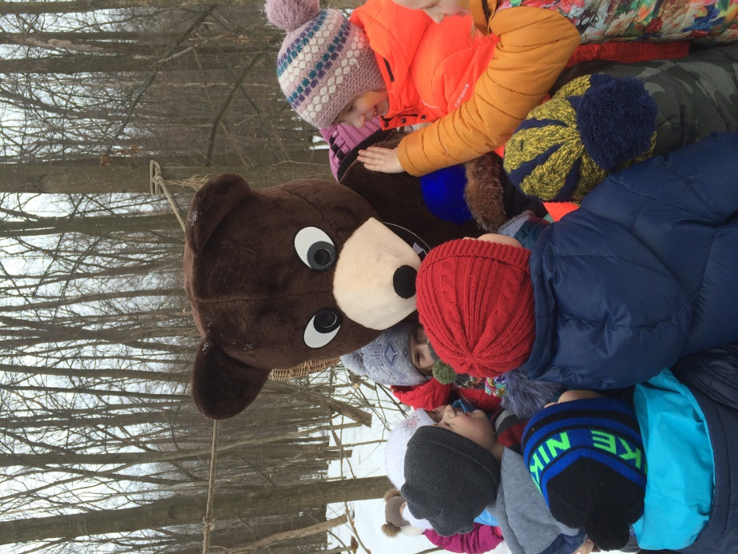
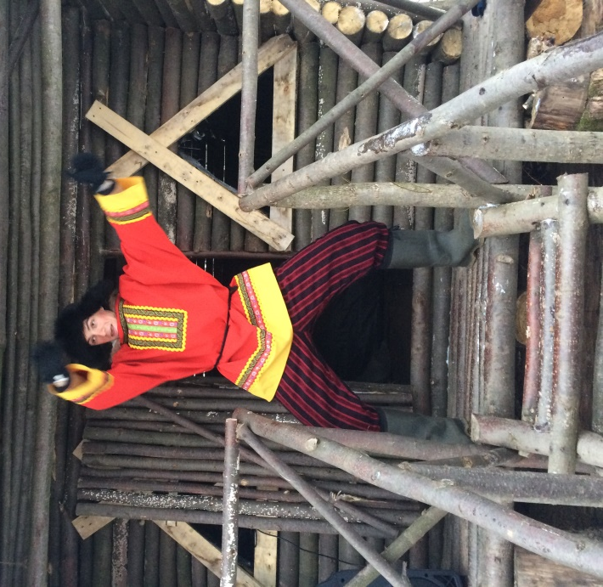
«Масленичное многоборье в «Аллее сказок» март 2016

Slide 8
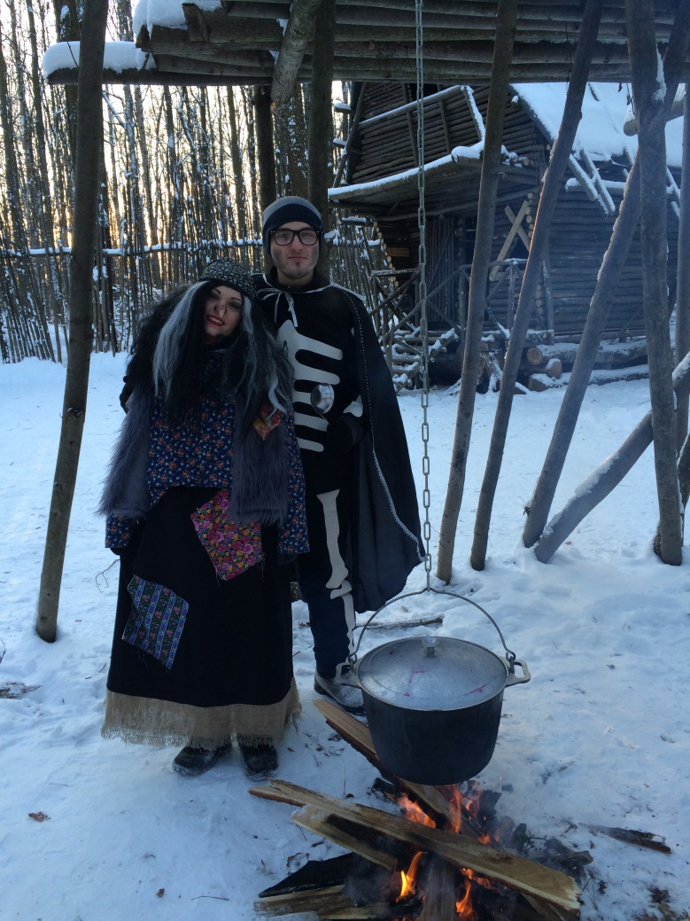
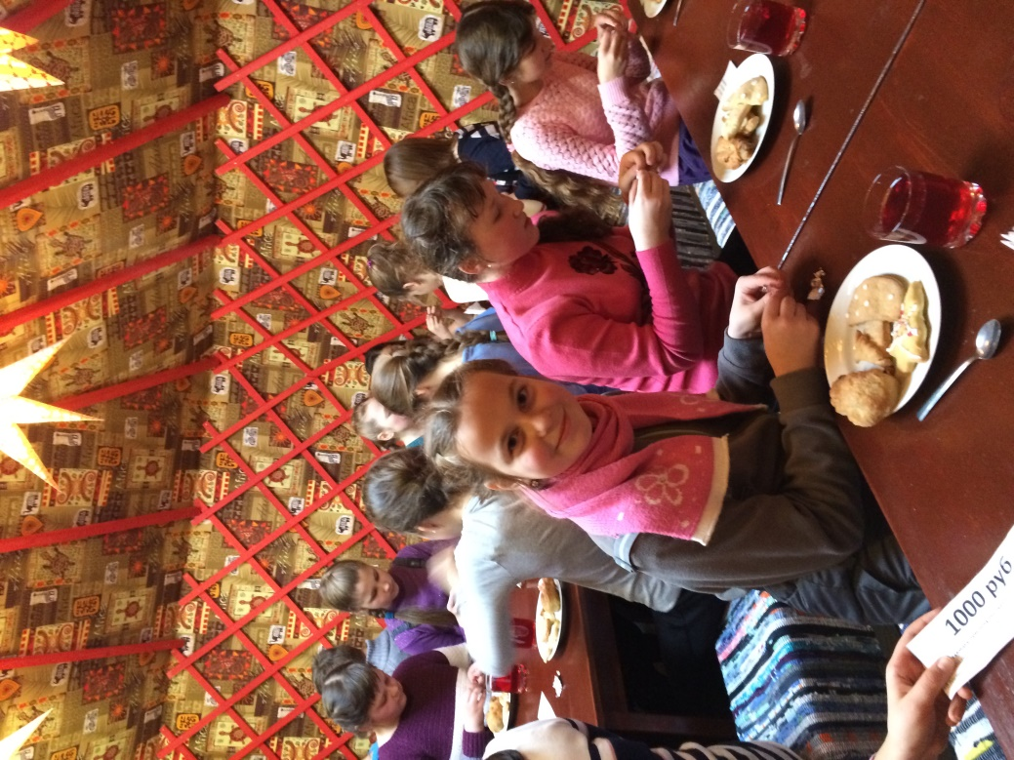
В конце каждого мероприятия всех ожидает дивное чаепитие с необычным пирогом от Бабуси-Ягуси

Slide 9
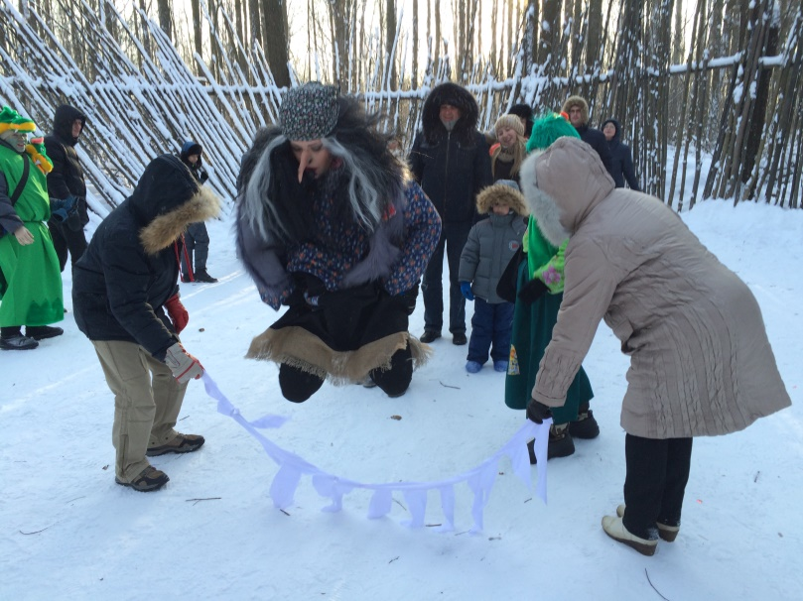
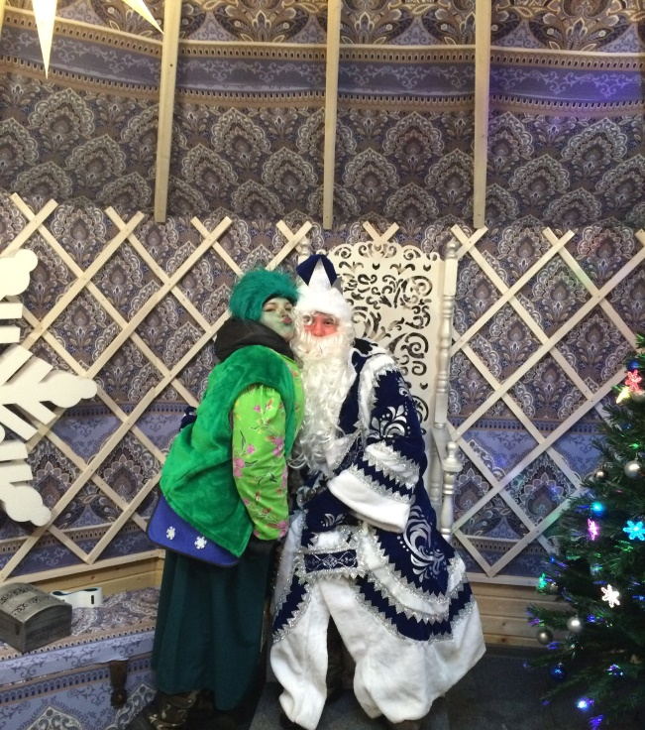
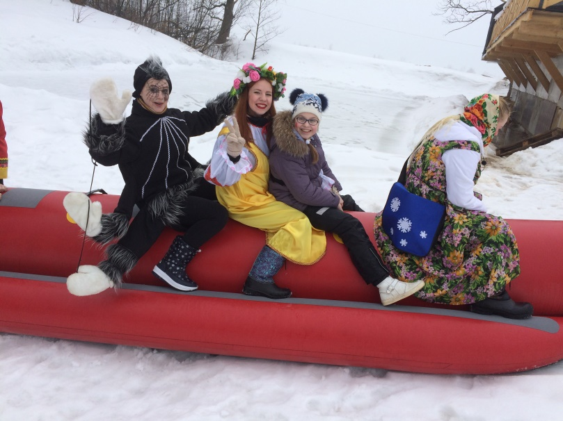
Все в лучших русским традициях
с героями русских народных сказок

Slide 10
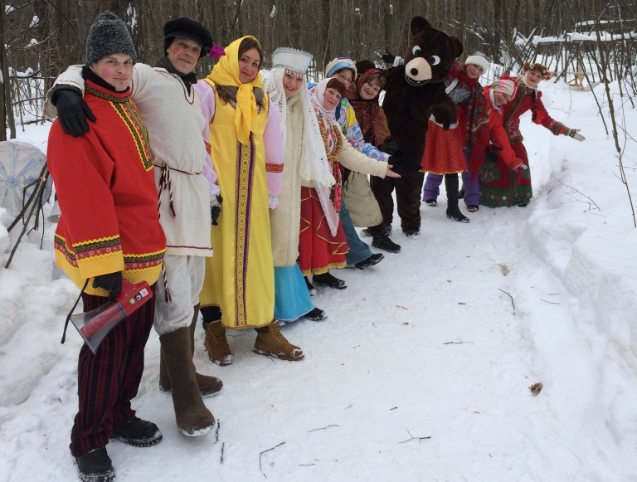
Ждём Вас в гости в «Аллее сказок»
Борский р-н, пос. Октябрьский (рядом с б/о «Альбатрос»)

Slide 11
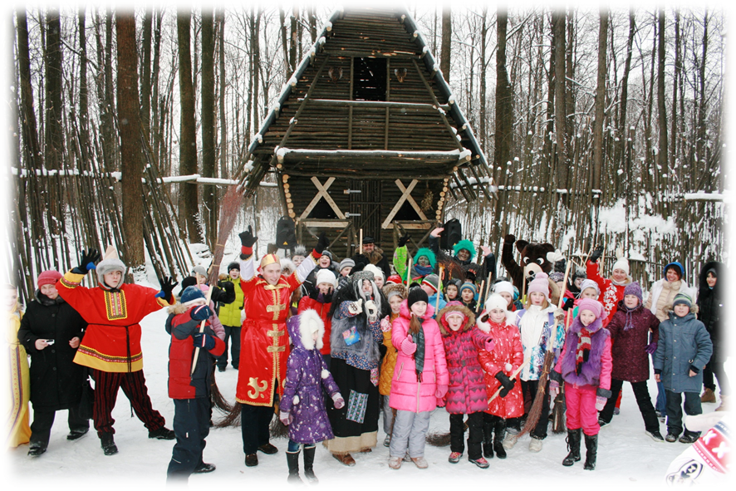
Предварительное бронирование!
ООО «ЕВРОТУР» г. Нижний Новгород ул. Октябрьская, д. 9а
(831) 461-90-40, 410-70-50 www.euronn.ru

